Slide 1
هندسة وصفية
تمثيل المستوي

Slide 2
تعريف المستوي وأنواعه
المستوي هو اي سطح ممتد الي مالانهاية زي الورقة او اي مسطح لو عندي خطين متقاطعين او متوازيين بيكونوا مستوي لو ثلاثة نقط ليسوا علي استقامة واحدة بيكونوا مستوي ولو خط مستقيم ونقطة بعيدة عنه بيكونوا مستوي وهكذا
لو احنا عاوزين نمثل اي مستوي هامثله ازاي وهو ده موضوع درسنا
بيتم تمثيل المستوي عن طريق أثاره (الأثر هو خط تقاطع المستوي مع مستويات الاسقاط )وبالتالي هيكون عندنا 3أثار
(x y1)أثر أفقي :هو خط تقاطع المستوي مع المستوي الافقي (
(x z2)أثر رأسي :هو خط تقاطع المستوي مع المستوي الرأسي (
(yz3)أثر جانبي :هو خط تقاطع المستوي مع المستوي الجانبي (

Slide 3
طريقة تمثيل أثار المستوي العام
يوجد طريقتين من طرق تمثيل أثار المستوي
1)التمثيل عن طريق الأجزاء المقطوعة من المحاور الثلاثة
ودي سهلة جدا ولو ركزنا هنعملها بسهولة جدا ناخد مثال نفهم منه
λ(2,3,4)المطلوب تمثيل المستوي
x وأحددها علي محور x1)هاخد قيمة
yعلي محور y2)هاحدد قيمة
T3)هاوصلهم ببعض يبقي رسمت الأثر الأفقي 1
يبقي كده مثلت zبقيمة xعلي محورها واوصل قيمة Z4)احدد قيمة
وبداية من درس المستوي يتم تقليل التعامل مع T2الأثر الرأسي
المستوي الجانبي والصفحة التالية تحدد التمثيل

Slide 4
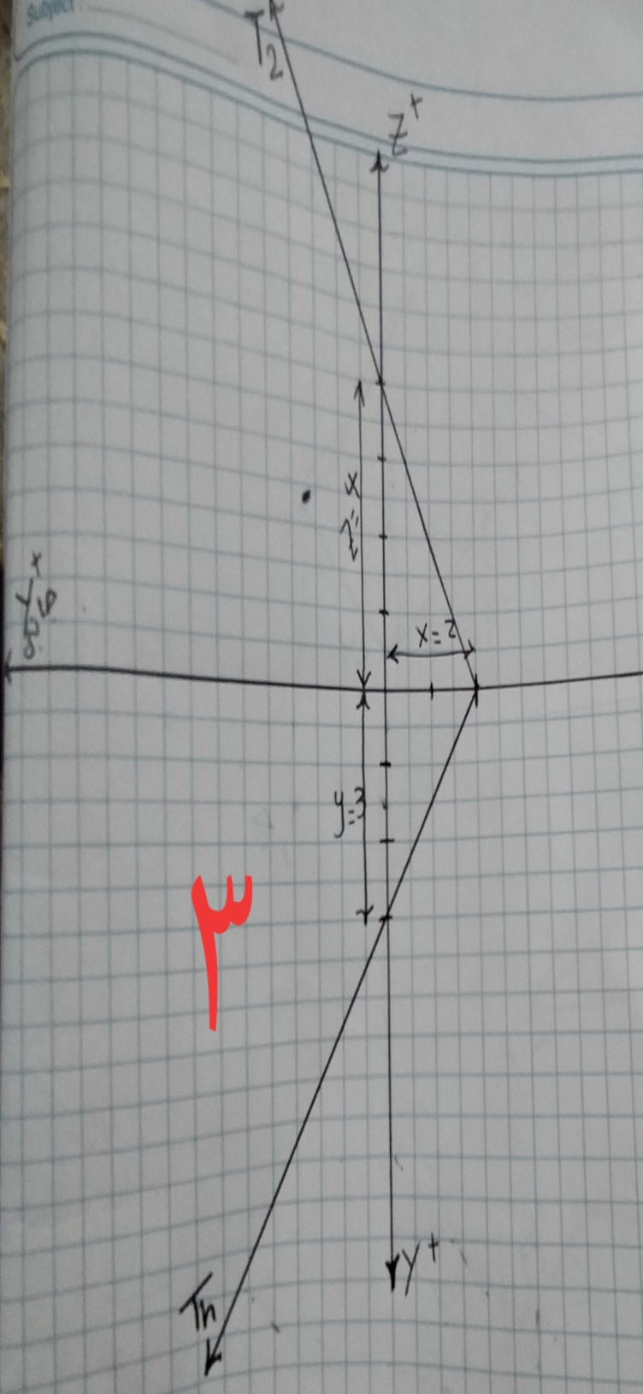
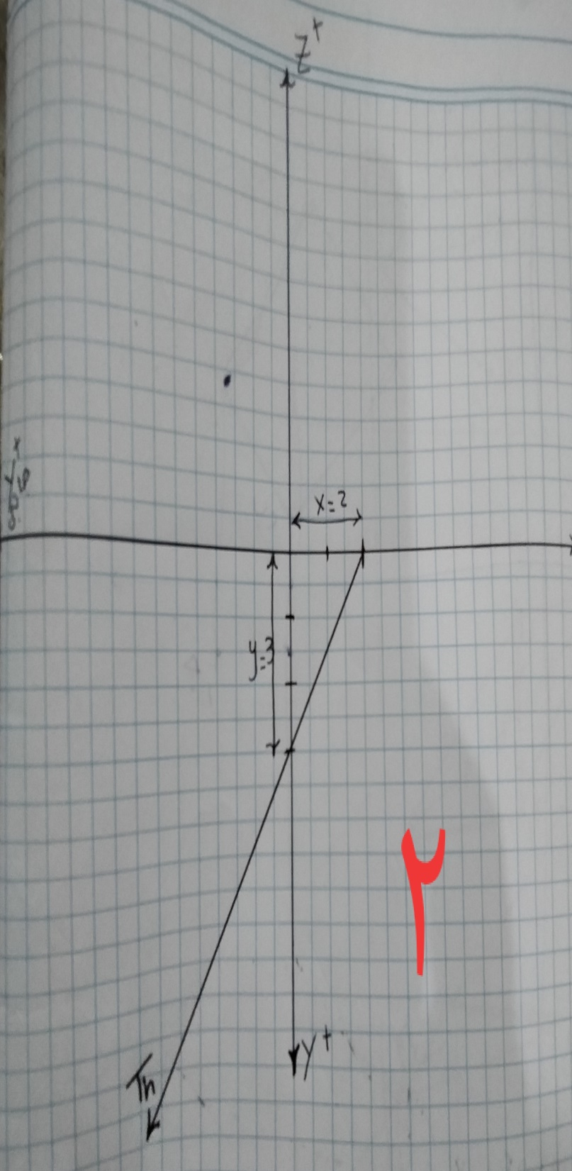
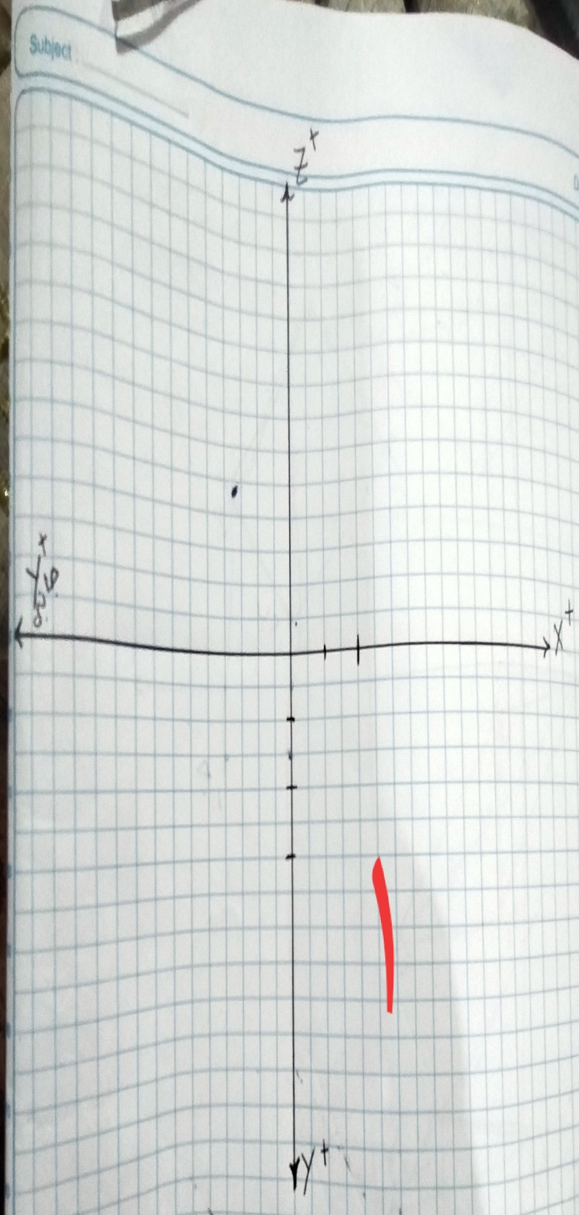

Slide 5
الطريقة الثانية (طريقة الزوايا)
وزاوية ميل الأثر الأفقي xالمرة دي بيديني الجزء المقطوع من
وزاوية ميل الأثر الراسي وزي ما قولنا دايما بنشتغل الزاوية
β(-2,135°, 35°)عكس عقارب الساعة لو مثلا مثل المستوي
الخطوات
x1)هاحدد الجزء المقطوع من محور
2)هاقيس عند الجزء ده زاوية 135عكس عقارب الساعة وأمدها لتحت خط الأرض يبقي ده الأثر الافقي وأقيس زاوية 35عكس عقارب الساعة وأمدها لفوق يبقي ده الأثر الرأسي وكده ابقي مثلت المستوي

Slide 6
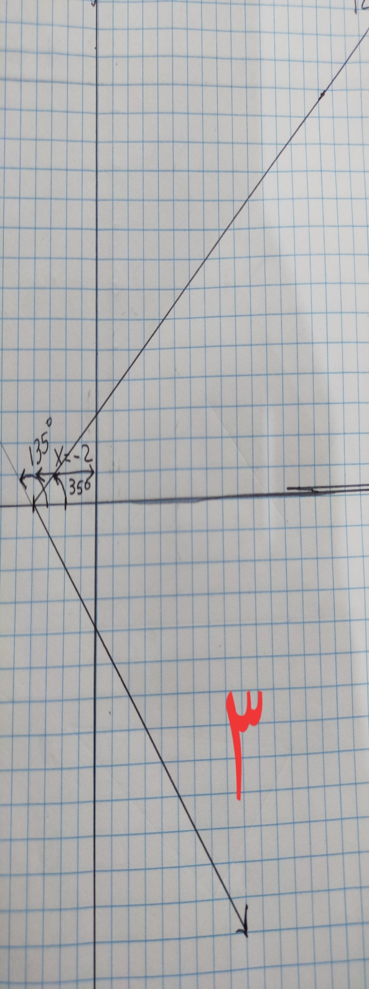
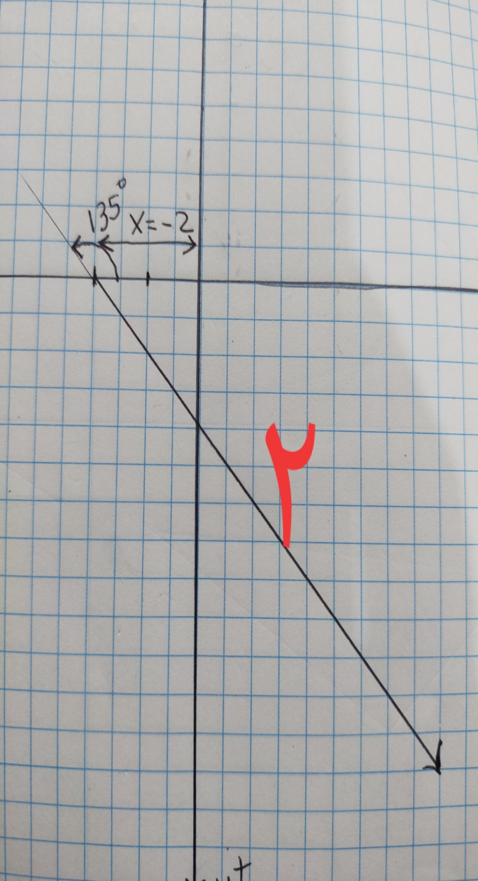
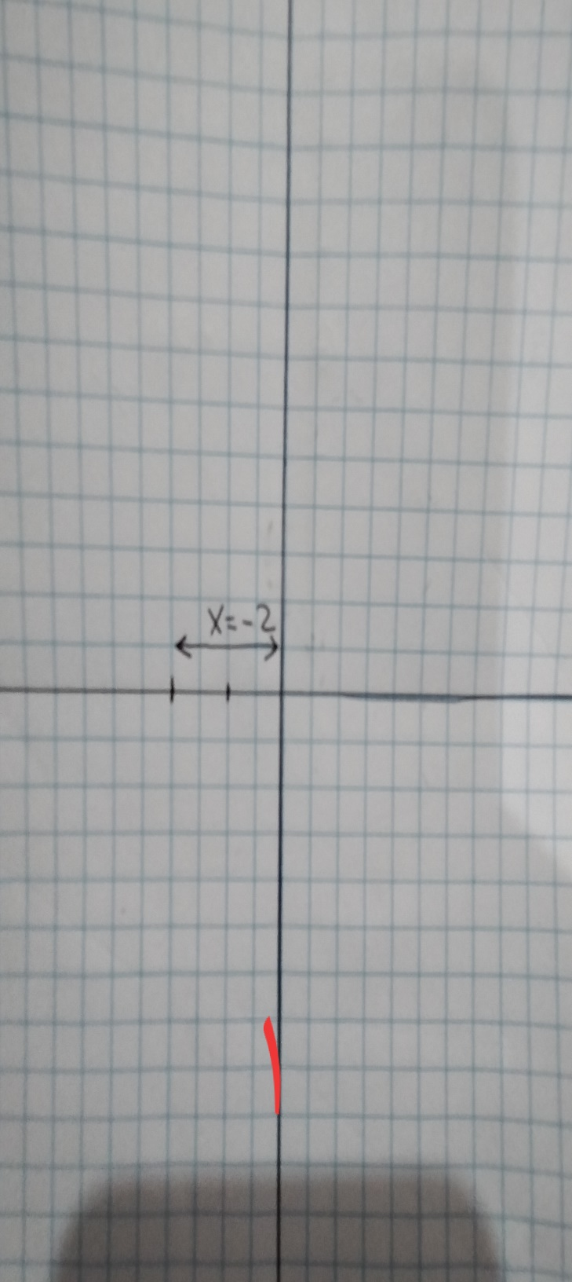

Slide 7
ملاحظات هامة
1)الأثر الأفقي لابد أن يكون تحت خط الأرض يعني بعد التمثيل اذا ظهر فوق خط الأرض بأمده علي استقامته ليكون تحت خط الأرض
2)الأثر الراسي لابد أن يكون فوق خط الأرض أي أنه بعد التمثيل اذا كان تحت خط الأرض بامده علي استقامته ليكون فوق خط الأرض
هنأخد تمارين أكتر للتدريب

Slide 8
علاقة النقطة بالمستوي العام (موازي عمودي موازي)
تعتبر نظرية موازي عمودي موازي من أهم نظريات الهندسة الوصفية ؛ولفهم هذه النظرية بكل بساطة لازم نفهم شروط تطبيقها او متي يتم تطبيقها
علشان نطبق النظرية دي لازم يديني اثار مستوي ونقطة غير كاملة (ناقص منها بعد)وشرط يقولي ان النقطة دي تقع داخل المستوي اما يتحقق الشرط ده نبدأ نطبق النظرية هامرر بالمسقط المعطي للنقطة خط يوازي خط الارض لحد مايقطع الاثر اللي موجود فيه مسقط النقطة من نقطة التقاطع يتم رسم عمودي علي خط الارض حتي نصل الي خط الارض ومن نقطة التقاطع مع خط الأرض نعمل موازي للاثر وهذا الموازي يقع عليه المسقط الثاني للنقطة ناخد مثال علشان نفهم

Slide 9
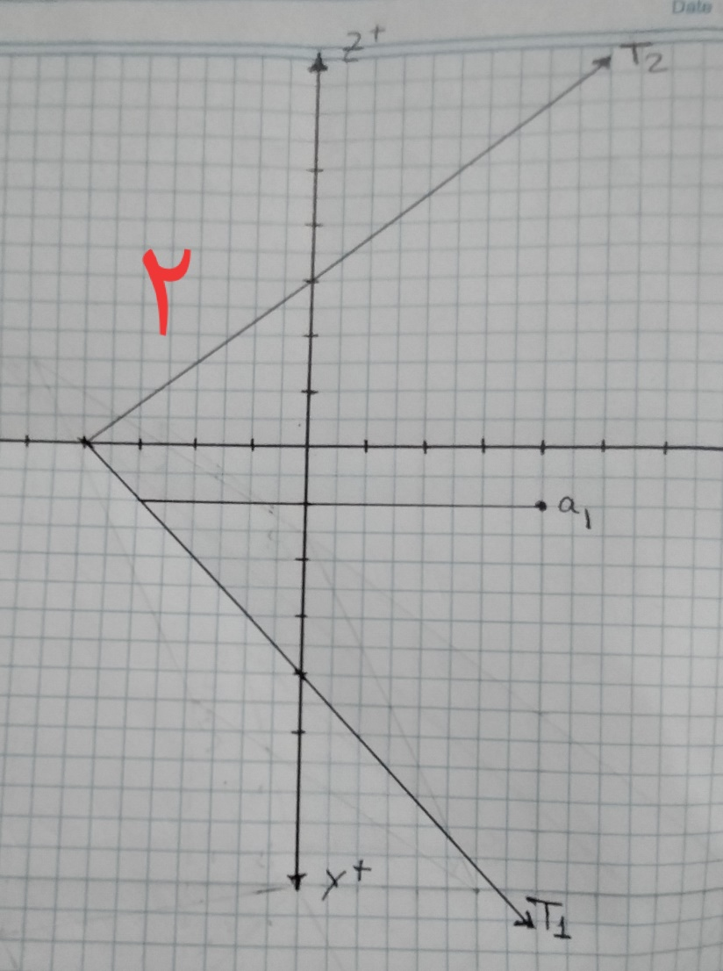
Β(-4,4,3)التي تقع في المستوي A(4,1,?)مثل النقطة

Slide 10
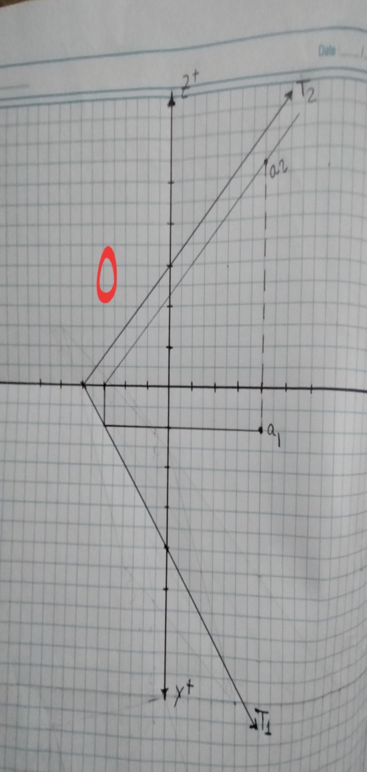
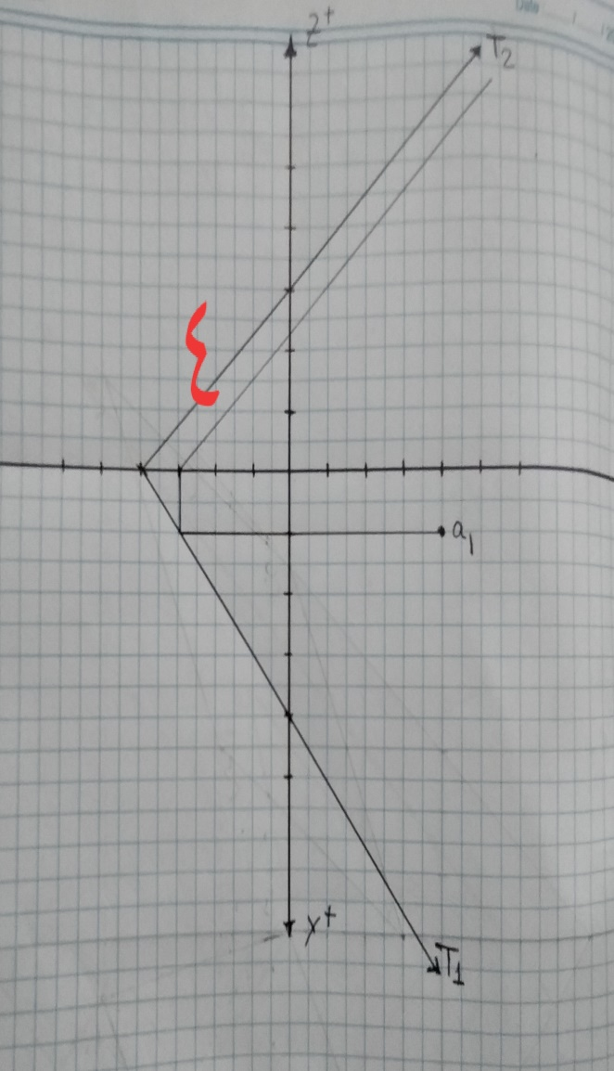
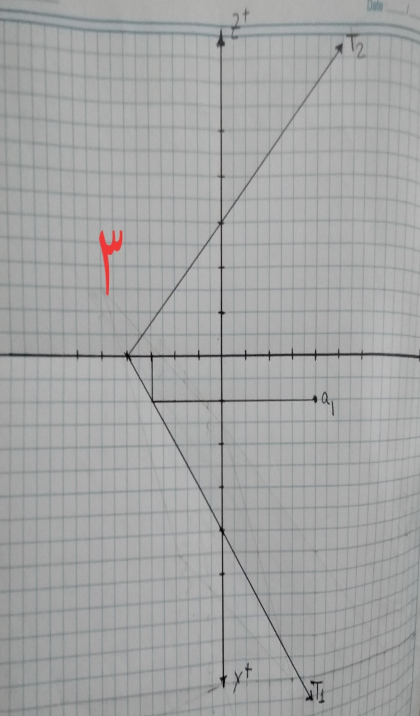

Slide 11
ملاحظات هامة
1)اذا كانت نقطة تقع في المستوي الأفقي وفي نفس الوقت تقع داخل المستوي فان مسقطها الأفقي يقع علي الأثر الأفقي
2)اذا كانت النقطة تقع داخل المستوي الراسي وفي نفس الوقت تقع داخل المستوي فان مسقطها الراسي يقع علي الأثر الراسي

Slide 12
علاقة المستقيم بالمستوي الذي يقع بداخله
لو انا عندي مستقيم يقع داخل مستوي يبقي لازم أثار المستقيم تقع علي أثار المستوي بمعني ان الأثر الأفقي للمستقيم يقع علي الأثر الأفقي للمستوي وكذلك بالنسبة للأثر الرأسي؛بالتالي هو ممكن يديني مستقيم كامل ومستوي غير كامل (في أثر ناقص ) ويطلب تمثيل المستوي (أثاره) أو العكس الكلام ده لو مستقيم عام أما اذا كان المستقيم خاص
1) مستقيم أفقي يقع داخل مستوي عام
المسقط الأفقي يوازي الأثر الأفقي والمسقط الرأسي يوازي خط الارض
2) مستقيم وجهي يقع داخل مستوي عام
المسقط الرأسي للمستقيم يوازي الاثر الرأسي والمسقط الأفقي يوازي خط الأرض

Slide 13
الذيABCتمارين عامة :عين مساقط المثلث وكانت λ(-3,135°,45يقع داخل المستوي مستقيم وجهي طوله 5ABوكان A(3,4,?) تقع في المستوي الوجهيCمستقيم أفقي ونقطة BCسم وكان

Slide 14
λ(4,3,4)الواقع في المستوي ABCDعين مساقط متوازي الأضلاع A(2,?,0),B(0,0,?),D(?,3,1)اذا علم أن

Slide 15
ثانيا المستويات الخاصة
المستويات الخاصة هي مستويات اما توازي او عمودية علي أحد مستويات الاسقاط فانا عندي 6مستويات وبما اننا لغينا الجانبي في الجزء ده يبقي بقي عندي 4 بس (نركز بقي)
أولا :المستويات الموازية لأحد مستويات الأسقاط
1)مستوي أفقي(يوازي المستوي الأفقي)
ا)لايوجد له أثر أفقي
ب)الأثر الرأسي يوازي خط الأرض
ج)أي شكل يقع داخل هذا المستوي يكون مسقطه الأفقي شكل حقيقي ومسقطه الرأسي يقع علي الأثر الرأسي
2)مستوي وجهي (يوازي المسستوي الوجهي )
ا)لايوجد له أثر رأسي
ب)الأثر الأفقي يوازي خط الأرض
ج)أي شكل يقع بداخله يكون مسقطه الرأسي شكل حقيقي ومسقطه الأفقي علي الأثر الأفقي

Slide 16
ثانيا :المستويات العمودية علي مستويات الاسقاط
1)مستوي رأسي(عمودي علي المستوي الأفقي)
هذا المستوي يكون عمودي علي المستوي الأفقي ولكن لا يوازي المستوي الرأسي Zوأحيانا يسمي مستوي يوازي محور
أ)اثره الأفقي يميل علي خط الارض بزاوية ميل المستوي علي المستوي الراسي وأثره الراسي عمودي علي خط الارض
ب)أي شكل يقع بداخله له مسقط رأسي غير حقيقي ومسقطه الأفقي يكون علي الأثر الأفقي للمستوي
2)مستوي عمودي علي الراسي
هذا المستوي يكون عمودي علي المستوي الرأسي ولكن لا يوازي المستوي الأفقي Yوأحيانا يسمي مستوي يوازي محور
أ)اثره الراسي يميل علي خط الارض بزاوية ميل المستوي علي المستوي الأفقي وأثره الأفقي عمودي علي خط الارض
ب)أي شكل يقع بداخله له مسقط أفقي غير حقيقي ومسقطه الرأسي يكون علي الأثر الرأسي للمستوي

Slide 17
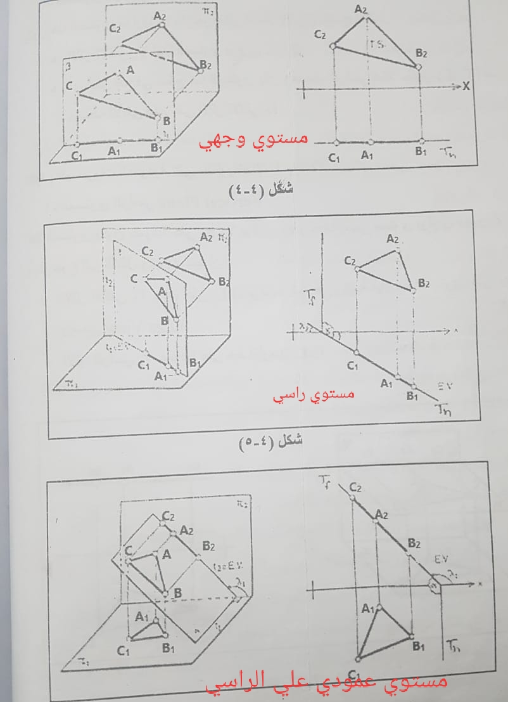
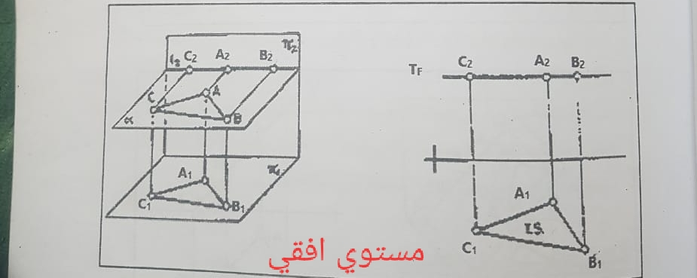

Slide 18
ثم مثل المربع P (4,4,2)الذي يمر بالنقطة αمثال:مثل المستوي الأفقي اذا كان طول ضلعه 4سمP الذي يقع داخل المستوي ومركزه ABCD يميل علي المستوي الرأسي بزاوية° 60ACوالقطر

Slide 19
تم بحمد الله
مع تحياتي
أ.د/السيد الملقي

